Slide 1
Hello World Talk
1조 (고윤석, 김호, 오성현, 장정호, 최창환)

Slide 2
Part 1,
CONTENTS
UI 스토리보드
유스케이스
사이트 맵
Hello
World

Slide 3
UI 스토리보드

Slide 4
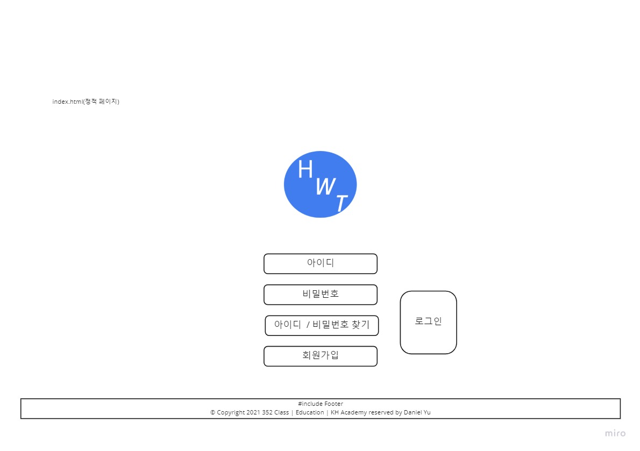
인덱스 페이지
Hello
World

Slide 5
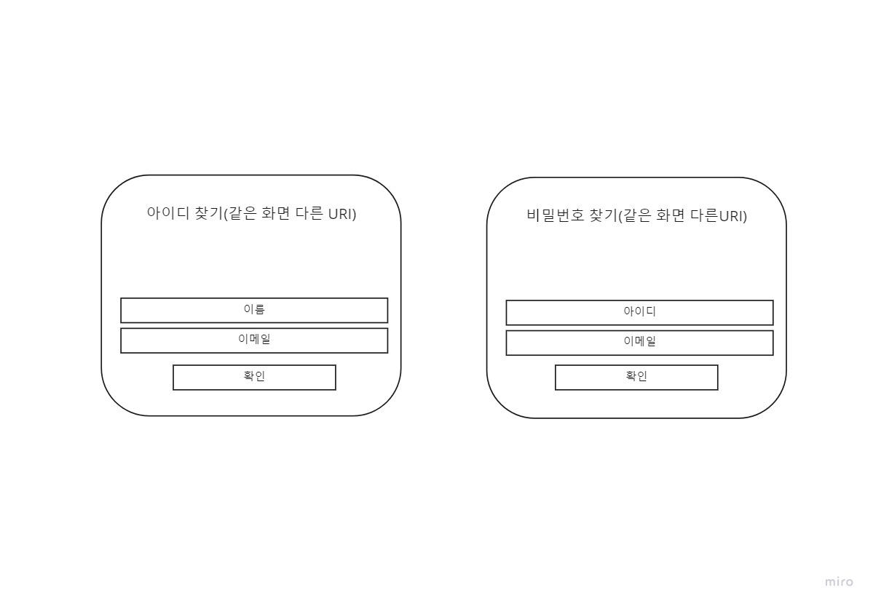
아이디 / 비밀번호 찾기
Hello
World

Slide 6
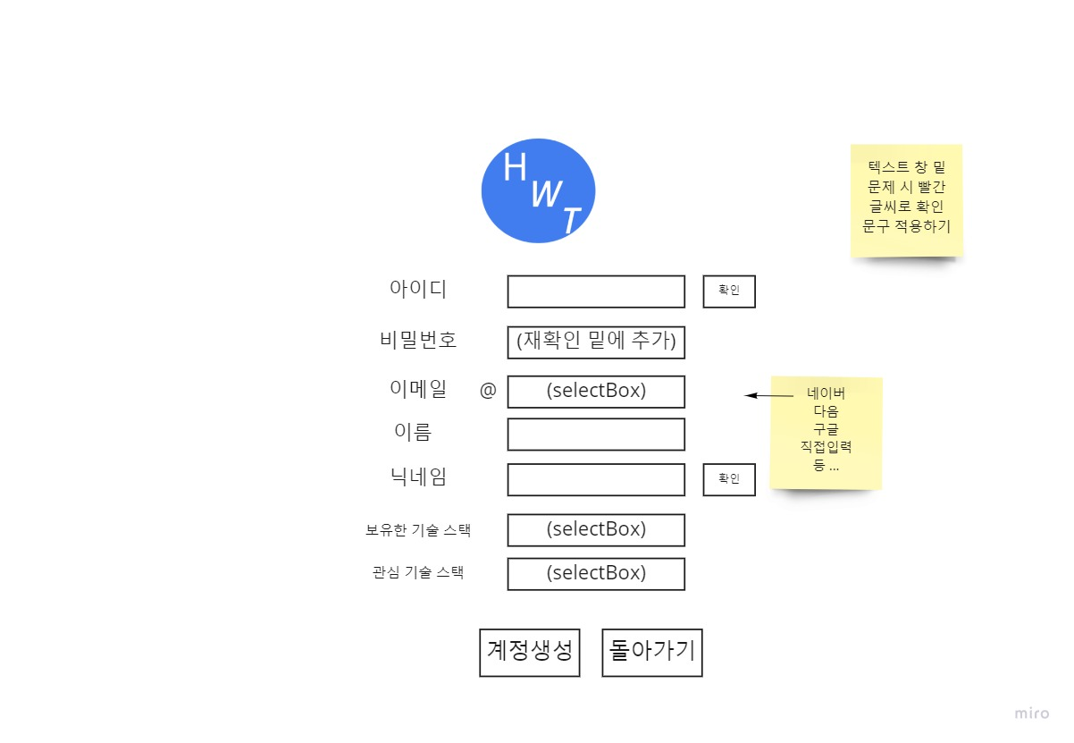
회원가입 페이지
Hello
World

Slide 7
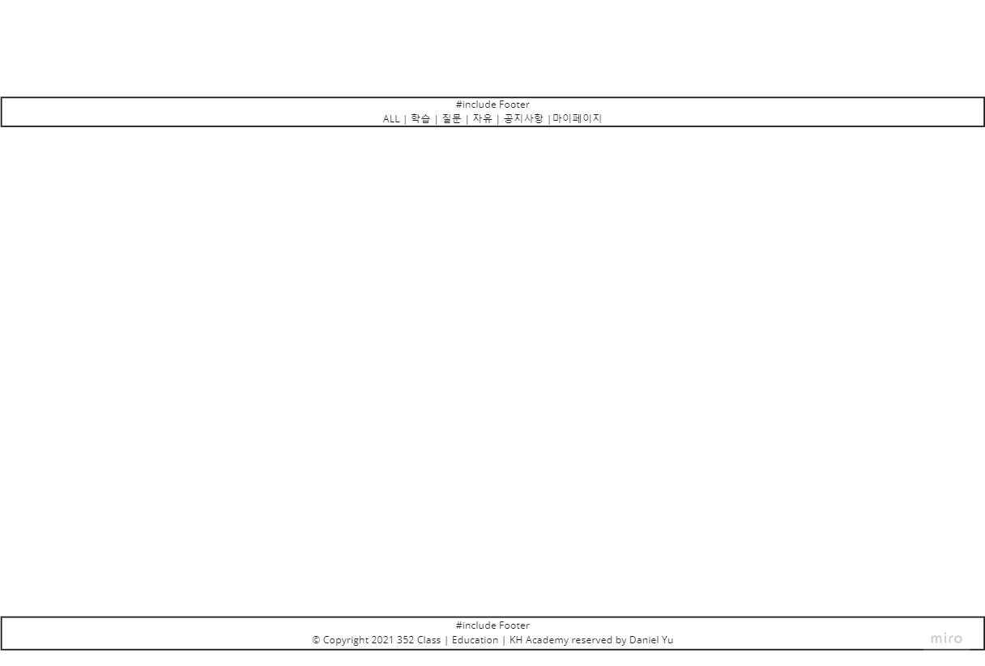
Include header/ footer
Hello
World

Slide 8
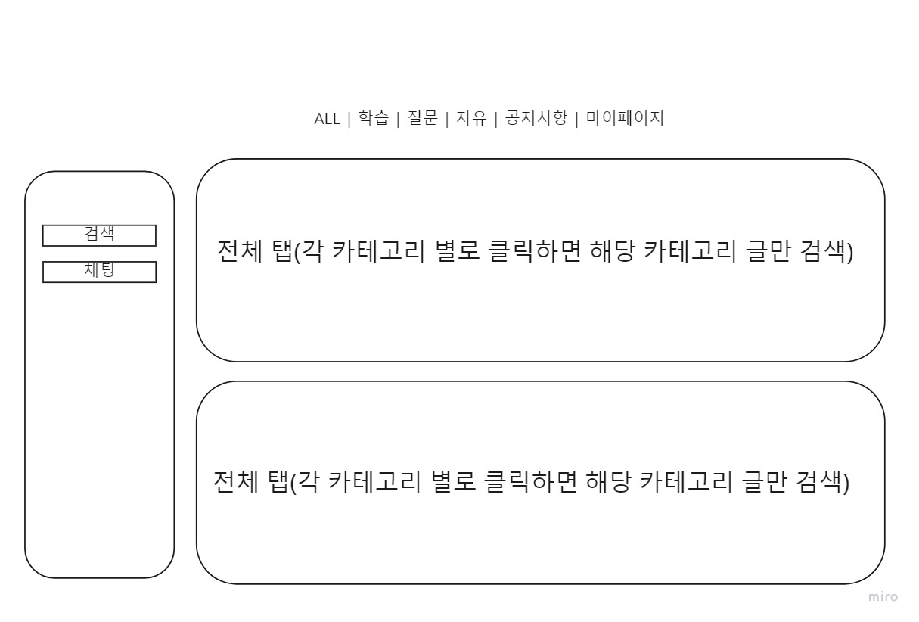
메인 페이지
Hello
World

Slide 9
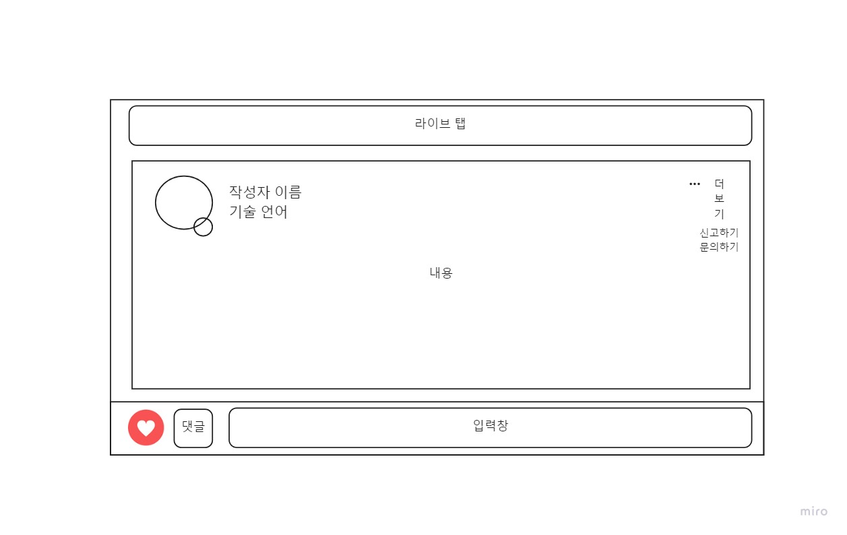
라이브 탭
Hello
World

Slide 10
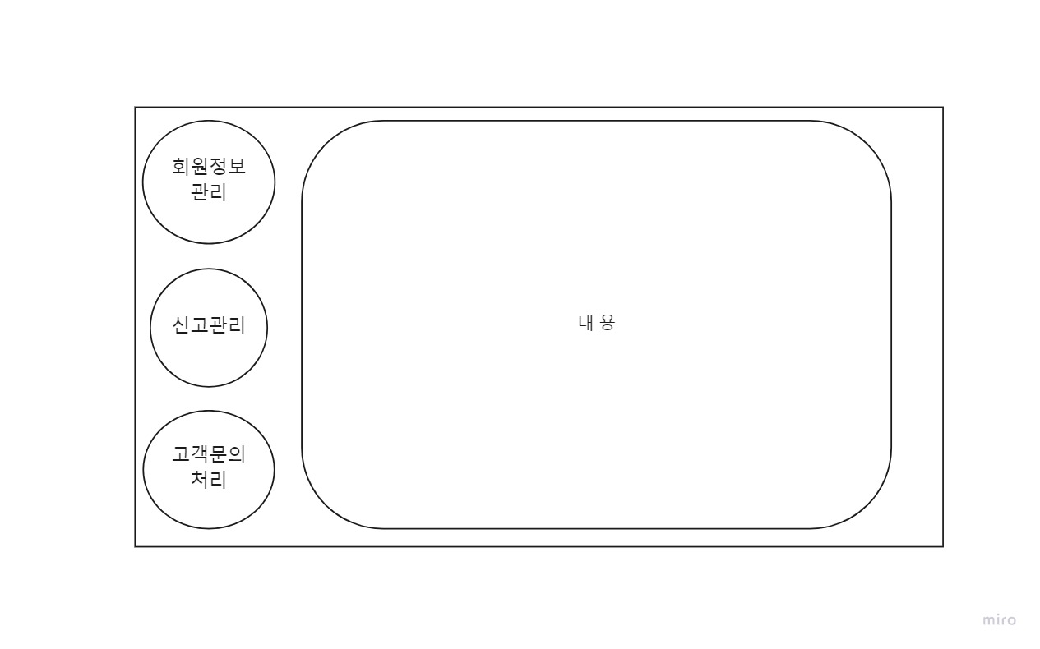
관리자 페이지
Hello
World

Slide 11
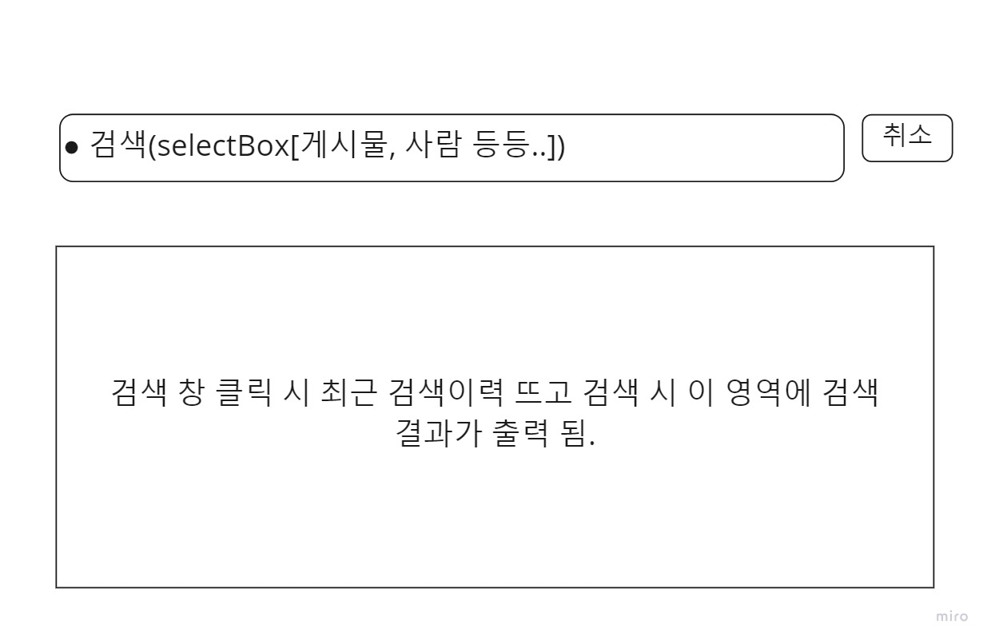
검색 페이지
Hello
World

Slide 12
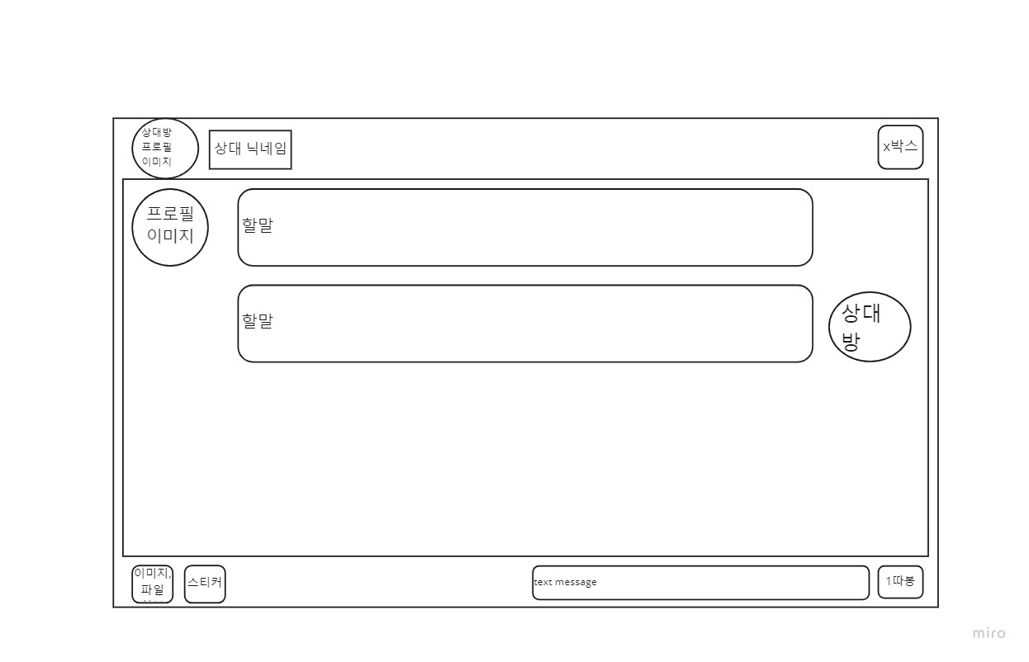
채팅 페이지
Hello
World

Slide 13
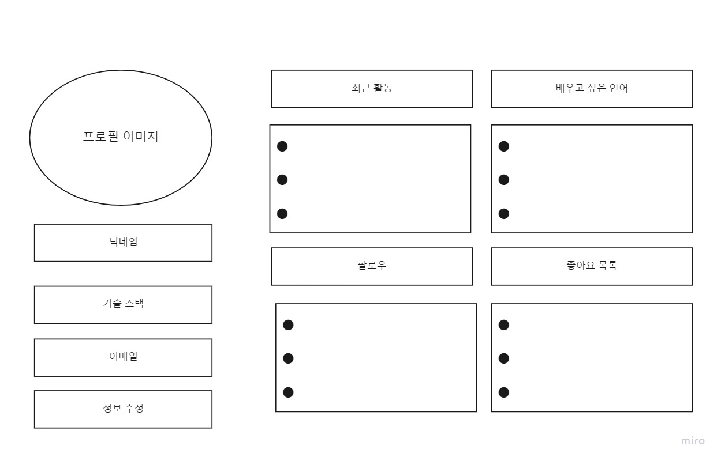
마이 페이지
Hello
World

Slide 14
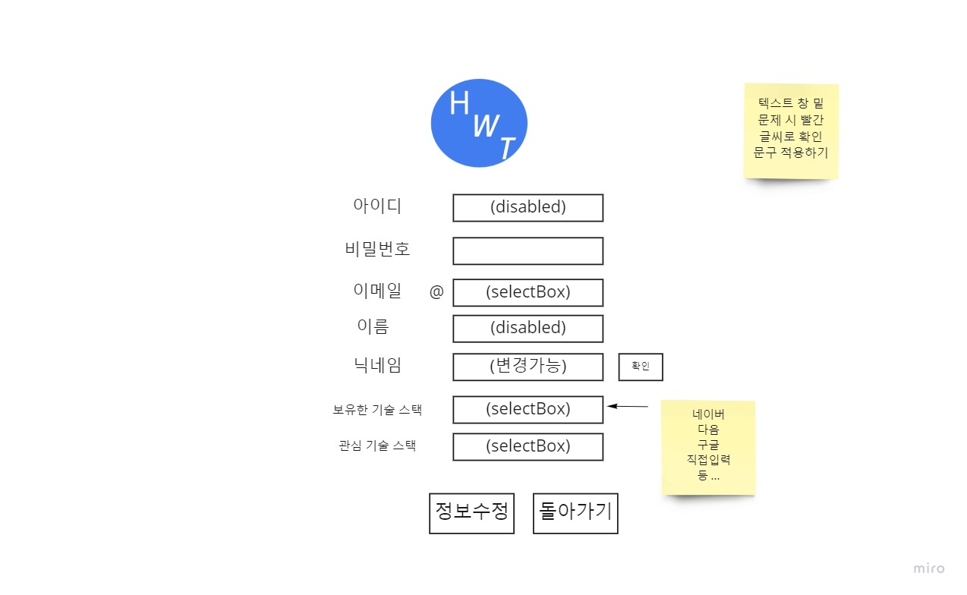
정보 수정
Hello
World

Slide 15
유스케이스

Slide 16
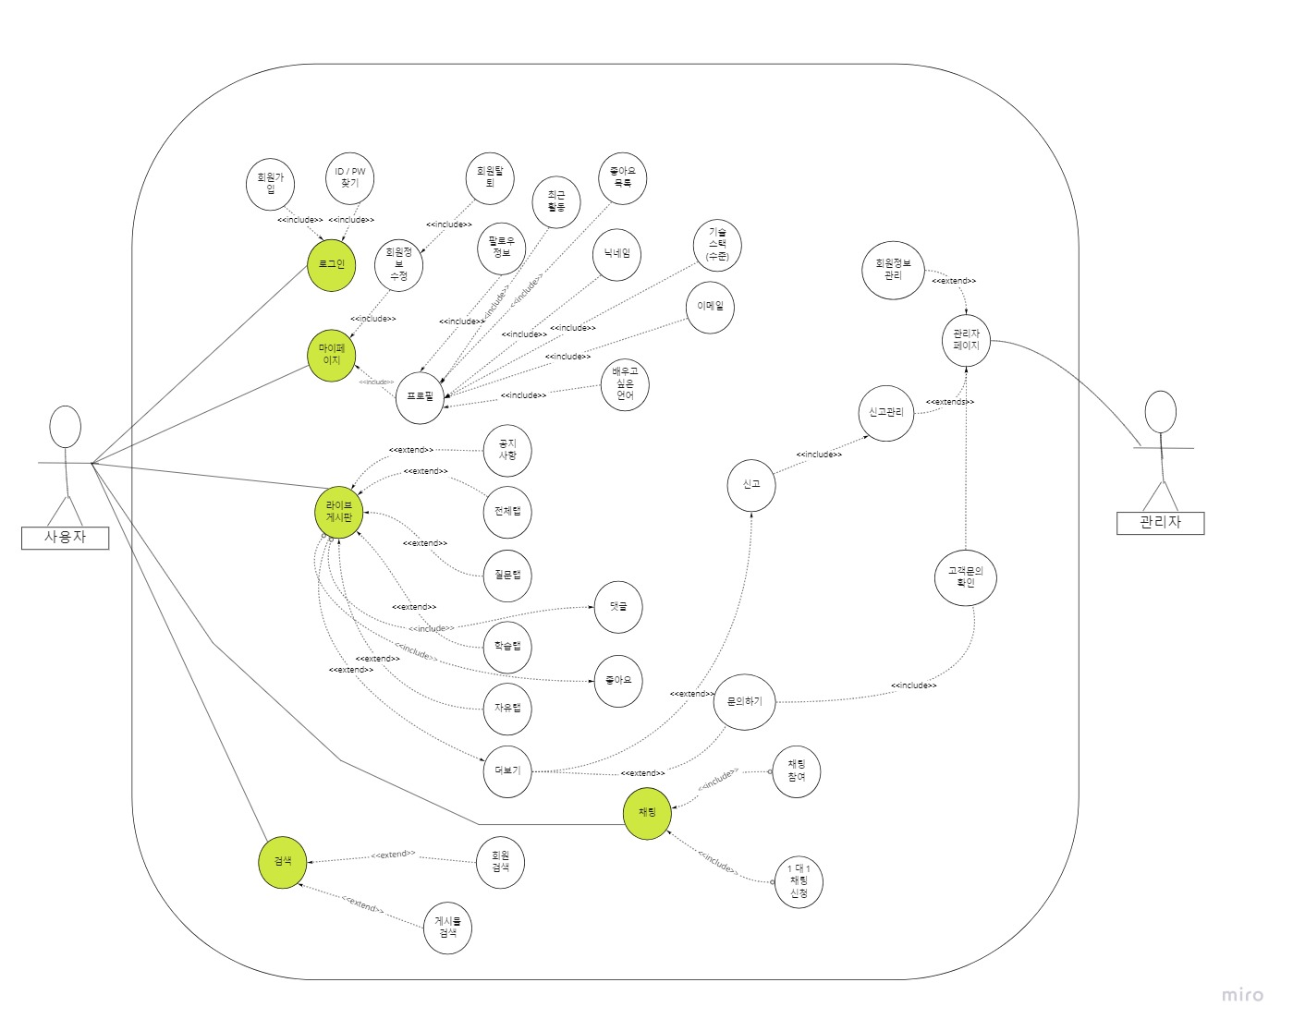
유스케이스
Hello
World

Slide 17
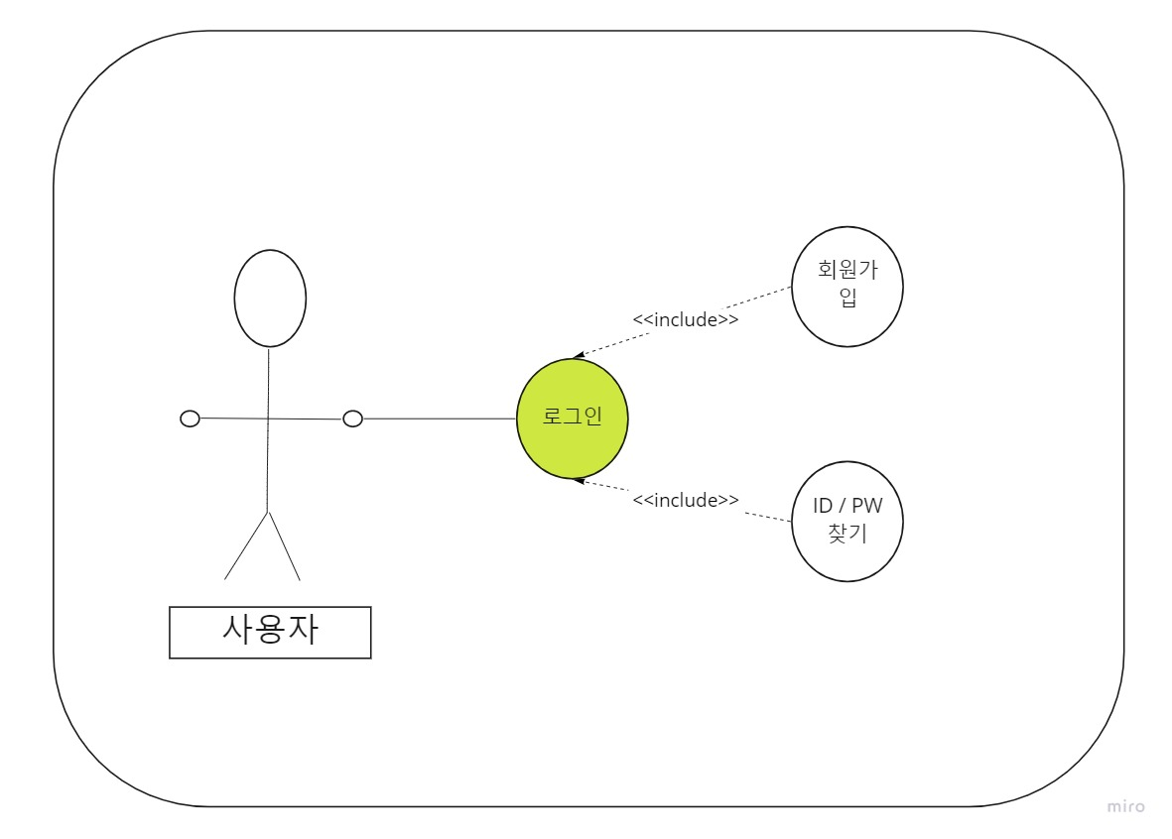
유스케이스
로그인
Hello
World

Slide 18
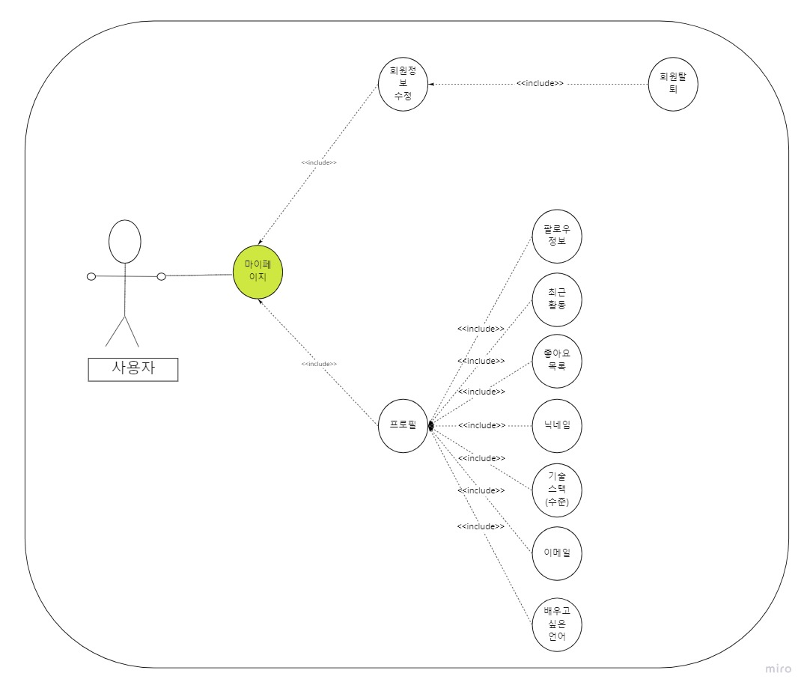
유스케이스
마이페이지
Hello
World
ㅇ
ㅇ
ㅇ
ㅇ
ㅇ
ㅇ
ㅇ
ㅇ
ㅇ
ㅇ
ㅇ
ㅇ
ㅇ
ㅇ

Slide 19
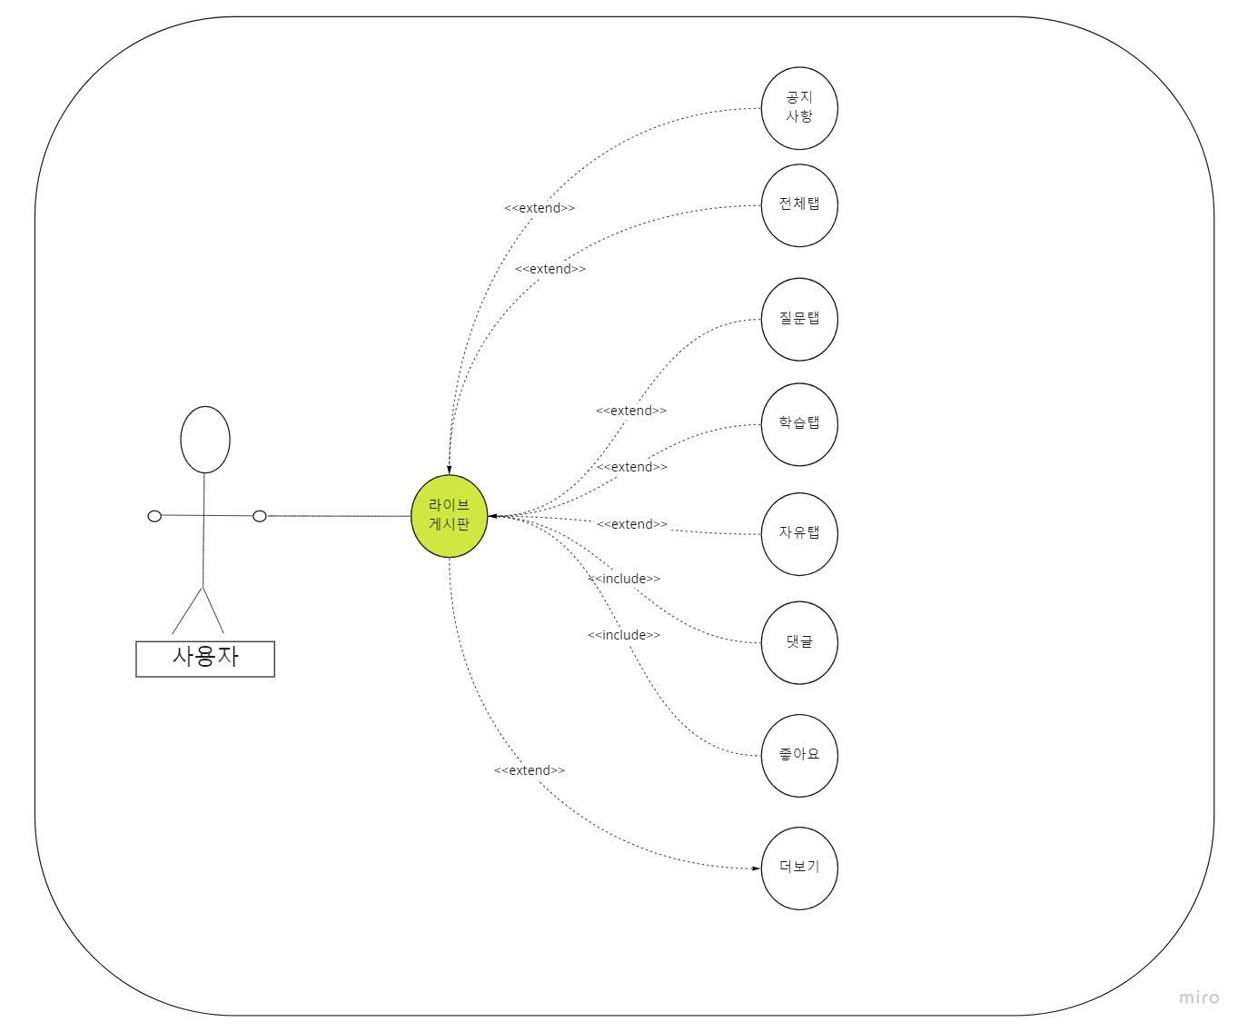
유스케이스
라이브 게시판
Hello
World
ㅇ
ㅇ
ㅇ
ㅇ
ㅇ
ㅇ
ㅇ
ㅇ
ㅇ
ㅇ
ㅇ
ㅇ
ㅇ
ㅇ

Slide 20
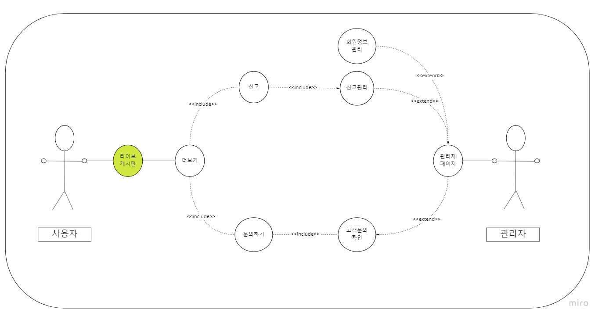
유스케이스
더보기
Hello
World
ㅇ
ㅇ
ㅇ
ㅇ
ㅇ
관리자 페이지
ㅇ
ㅇ
ㅇ
ㅇ
ㅇ

Slide 21
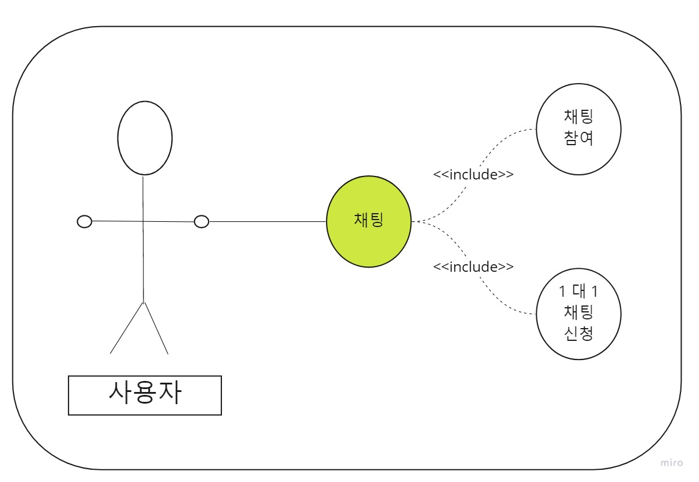
유스케이스
로그인 기능
Hello
World
ㅇ
ㅇ
ㅇ
ㅇ
ㅇ
ㅇ
ㅇ
ㅇ
ㅇ
ㅇ
ㅇ
ㅇ
ㅇ
ㅇ

Slide 22
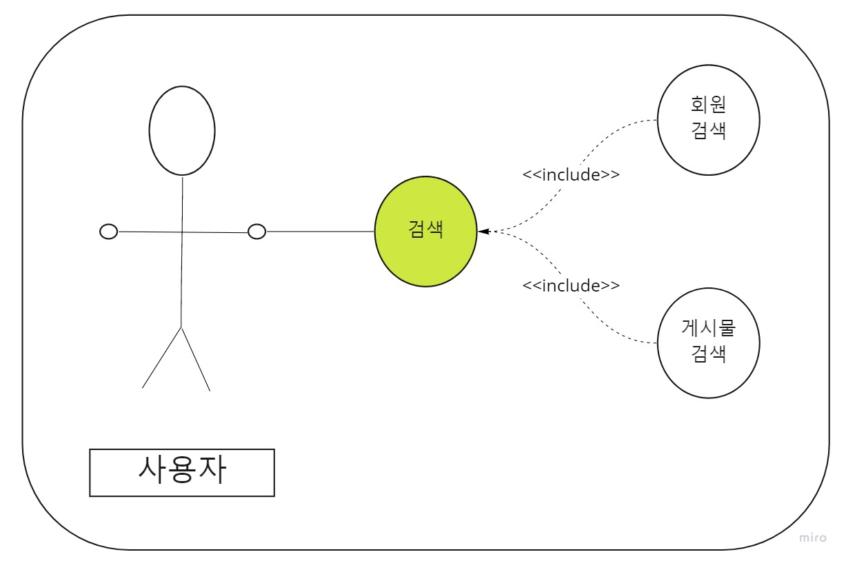
유스케이스
로그인 기능
Hello
World
ㅇ
ㅇ
ㅇ
ㅇ
ㅇ
ㅇ
ㅇ
ㅇ
ㅇ
ㅇ
ㅇ
ㅇ
ㅇ
ㅇ

Slide 23
사이트 맵

Slide 24
사이트 맵
로그인
마이 페이지
라이브게시판
더보기
● 회원 가입
● ID / PW 찾기
● 회원 정보 수정
● 프로필
● 공지사항
● 전체 탭
● 질문 탭
● 학습 탭
● 자유 탭
● 신고
● 문의하기
관리자 페이지
채팅
검색
● 회원 정보 관리
● 신고 관리
● 고객 문의 확인
● 채팅 참여
● 1 대 1 채팅 신청
● 회원 검색
● 게시물 검색

Slide 25
THANK YOU

